Slide 1
SpringBoot 应用实践
Hello World及基本原理

Slide 2
为什么选择SpringBoot
创建独立的Spring应用程序
嵌入独立的Tomcat、Jetty或者Undertow（不需要部署WAR文件）
提供可选的starter依赖以简化构建的配置
自动配置Spring和第三方库
准生产环境相关功能，例如指标，健康检查和外部配置
没有代码生成，不需要XML配置

Slide 3
SpringBoot的HelloWorld
添加依赖
<parent> <groupId>org.springframework.boot</groupId> <artifactId>spring-boot-starter-parent</artifactId> <version>2.1.5.RELEASE</version> </parent>
<dependency> <groupId>org.springframework.boot</groupId> <artifactId>spring-boot-starter-web</artifactId> </dependency>

Slide 4
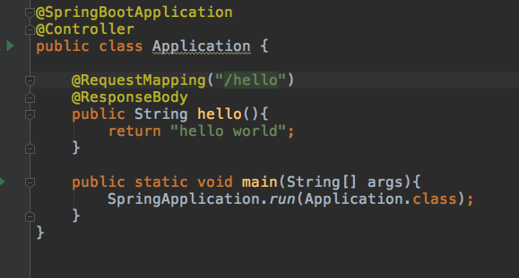
SpringBoot的HelloWorld
新建Class Application
已经可以运行了

Slide 5
Git练习
创建自己的github账户
创建一个repository，名称为springboot-study
将自己的springboot-demo代码，上传至github
选做：
fork: https://github.com/liushuang/springboot-study
修改README.md，增加自己的github地址
提交Pull Request
issues可以自由讨论

Slide 6
自定义banner
src/main/resource 目录下 新增banner.txt
http://patorjk.com/software/taag/#p=display&f=Electronic

Slide 7
配置文件
默认使用application.properties或者application.yml
修改端口： server.port=9527
自定义配置
newit.title
@Value(“newit.title”)

Slide 8
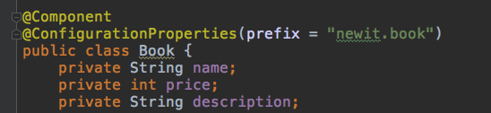
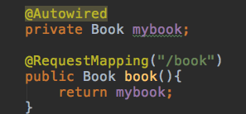
类型安全的配置
<dependency> <groupId>org.springframework.boot</groupId> <artifactId>spring-boot-configuration-processor</artifactId> <optional>true</optional> </dependency>

Slide 9
Profile配置
Profile是Spring针对不同的环境对不同的配置提供支持的
使用application-{profile}.properties
可以在application.properties中进行制定spring.profiles.active= prod
也可以在启动参数中增加-Dspring.profiles.active=dev
启动参数有更高的优先级

Slide 10
日志配置
SpringBoot支持JUL，Log4J, Log4j2, logback作为日志框架
默认使用logback
logging.file=/Users/admin/logs/springboot-demo.log
logging.level.org.springframework.web=INFO

Slide 11
上机练习
自定义一个banner
通过application.properties配置
修改tomcat监听的端口号
server.port=xx 更改端口号
访问http://localhost:xx/myName 返回自己的名字
newit.user.name=自己的名字
访问http://localhost:xx/book 返回一个单例的book配置
定义一个Book类，包含书名，价格，描述字段
通过@ConfigurationProperties(prefix = "newit.book")配置书籍信息
配置日志
修改日志等级为Debug
日志输出到d:\logs\springboot-0530.log

Slide 12
上机练习
配置两个Spring Profile
profile分别为dev和prod
设置-Dspring.profiles.active=dev
访问端口http://localhost:8888/env 返回”this is dev”
-Dspring.profiles.active=prod
访问端口http://localhost:9999/env 返回”this is prod”

Slide 13
SpringBoot运行原理
SpringBoot关于自动配置的源码在spring-boot-autoconfigure-2.0.0.RELEASE.jar中
可以在启动参数增加—debug参数查看自动配置的报告
@SpringBootApplication 包含了@EnableAutoConfiguration
@EnableAutoConfiguration Import了EnableAutoConfigurationImportSelector
AutoConfigurationImportSelector
HttpEncodingAutoConfiguration配置了默认的编码filter

Slide 14
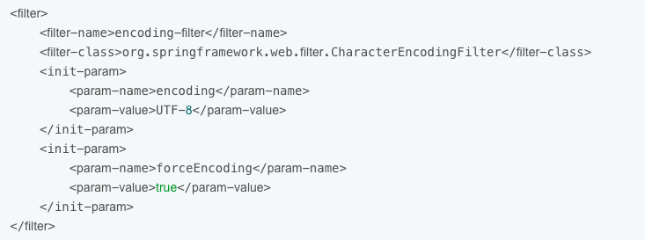
传统web.xml方式

Slide 15
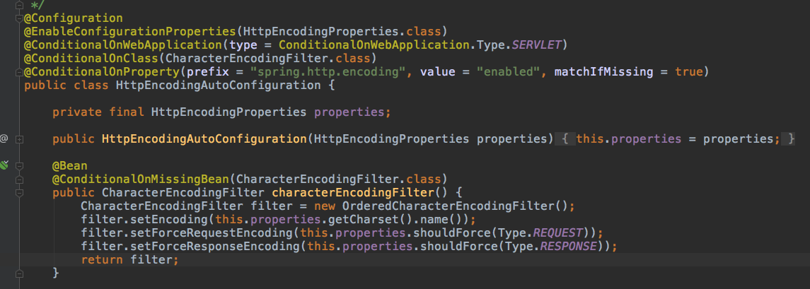
SpringBoot的方式

Slide 16
自定义一个starter
通过Autowired注入一个HelloService，无需显示创建这个bean
HelloService有一个sayHello()的方法，返回”hello”+ msg
可以通过application.properties定义org.newit.sayhello.msg
打包成spring-boot-starter-sayhello.jar
将jar包install到本地maven仓库

Slide 17
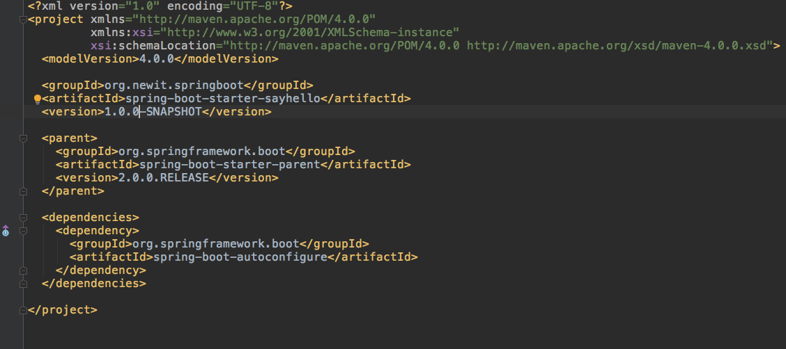
创建maven工程

Slide 18
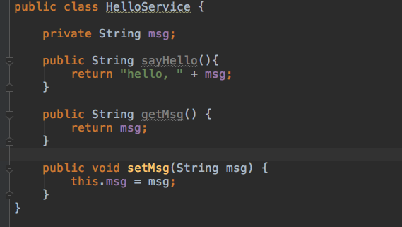
创建HelloService

Slide 19
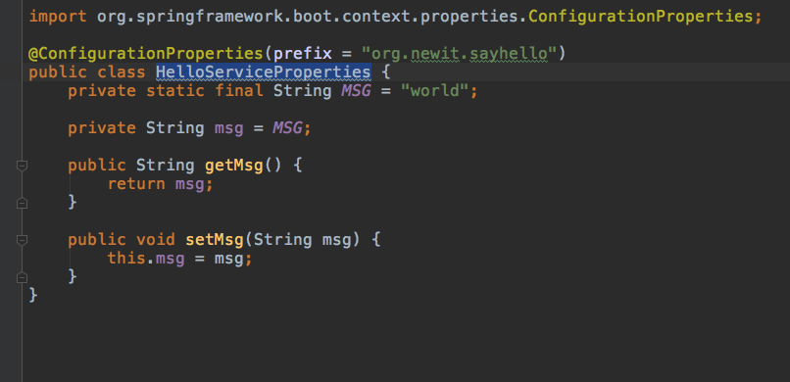
创建HelloServiceProperties

Slide 20
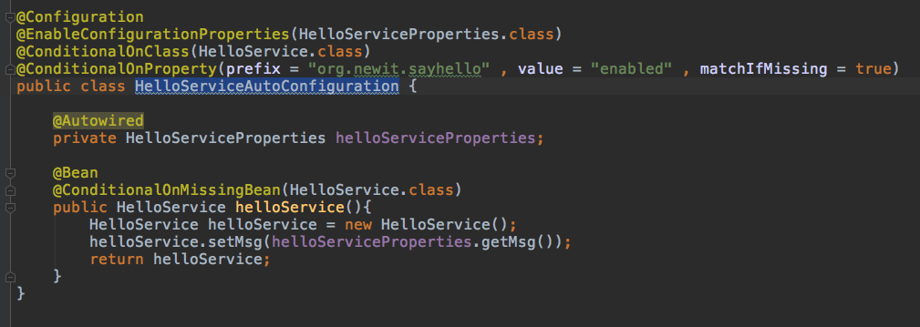
创建HelloServiceAutoConfiguration

Slide 21
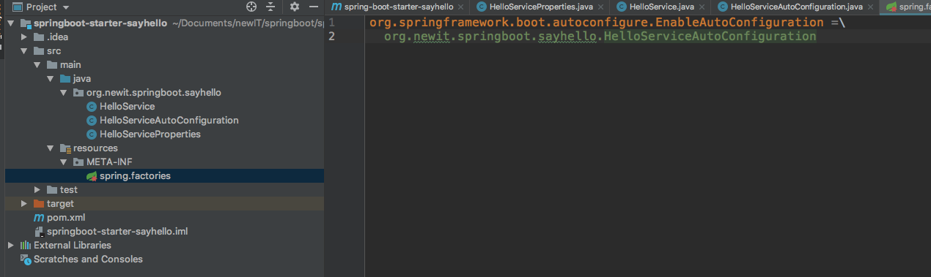
创建spring.factories

Slide 22
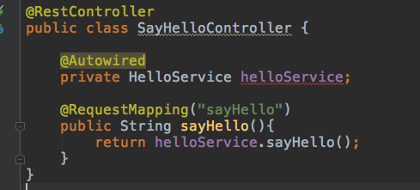
引入并使用
maven打包和install
<dependency> <groupId>org.newit.springboot</groupId> <artifactId>spring-boot-starter-sayhello</artifactId> <version>1.0.0-SNAPSHOT</version> </dependency>

Slide 23
修改application.properties
org.newit.sayhello.msg=liushuang
访问http://localhost:9527/sayHello

